Slide 1
第3章 几何造型技术（1）

Slide 2
内容
几何造型技术概述
参数曲线和曲面
  曲线曲面的表示
  曲线的基本概念
  拟合、逼近、插值和光顺
  连续性条件
  Bezier曲线与曲面

Slide 3
内容
几何造型技术概述
参数曲线和曲面
  曲线曲面的表示
  曲线的基本概念
  拟合、逼近、插值和光顺
  连续性条件
  Bezier曲线与曲面

Slide 4
几何造型技术
几何造型技术是一项研究在计算机中，如何表达物体模型形状的技术。
描述物体的三维模型有三种:
线框模型、曲面模型和实体模型。

Slide 5
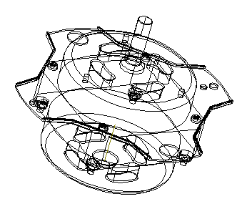
几何造型技术
  线框模型用顶点和棱边来表示物体。
    由于没有面的信息，它不能表示表面含有曲面的物体；
    它不能明确地定义给定点与物体之间的关系（点在物体内部、外部或表面上）。

Slide 6
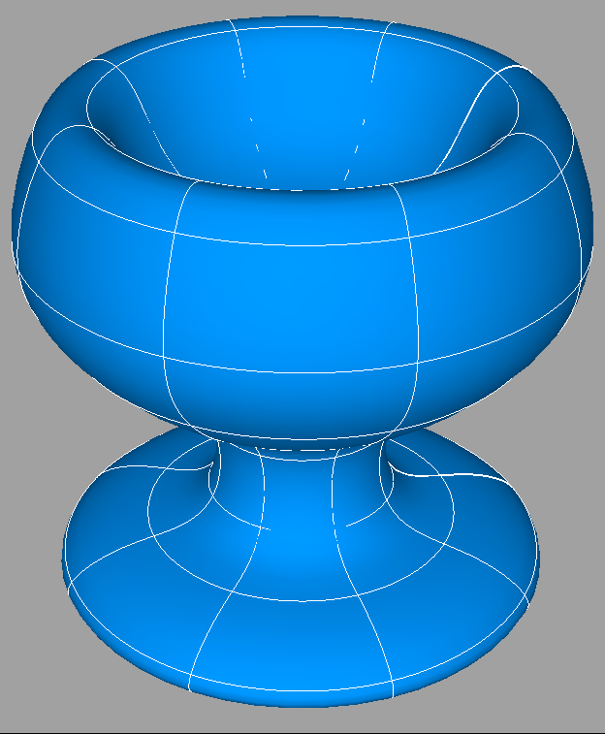
几何造型技术
  曲面模型用面的集合来表示物体，而用环来定义面的边界。
    曲面模型能够满足面面求交、线面消隐、明暗色彩图、数控加工等需要。
    但在该模型中，只有一张张面的信息，物体究竟存在于表面的哪一侧，并没有给出明确的定义，无法计算和分析物体的整体性质。如物体的体积、重心等。
    也不能将这个物体作为一个整体去考察它与其它物体相互关联的性质，如是否相交等。

Slide 7
几何造型技术
  实体模型能完整表示物体的所有形状信息，可以无歧义地确定一个点是在物体外部、内部或表面上。是最高级的模型。
    这种模型能够进一步满足物性计算、有限元分析等应用的要求。

Slide 8
几何造型技术
三维曲面模型表示三维物体的信息并不完整，但它能够表达复杂的雕刻曲面，在几何造型中具有重要的地位，对于支持曲面的三维实体模型，曲面模型是它的基础。

Slide 9
几何造型技术
几何造型的历史
  曲面造型：60年代，法国雷诺汽车公司、Pierre Bézier、汽车外形设计的UNISURF系统。
  实体造型：1973英国剑桥大学CAD小组的Build系统、美国罗彻斯特大学的PADL-1系统等。
  独立发展起来，又合二为一。
  主流：基于线框、曲面、实体、特征统一表示的造型设计系统

Slide 10
内容
几何造型技术概述
参数曲线和曲面
  曲线曲面的表示
  曲线的基本概念
  拟合、逼近、插值和光顺
  连续性条件
  Bezier曲线与曲面

Slide 11
内容
几何造型技术概述
参数曲线和曲面
  曲线曲面的表示
  曲线的基本概念
  拟合、逼近、插值和光顺
  连续性条件
  Bezier曲线与曲面

Slide 12
曲线曲面的表示-显式、隐式和参数
在工程上，曲线曲面的应用十分广泛。如根据实验、观测或数值计算获得的数据来绘制出一条光滑的曲线，以描述事物的各种规律。在汽车、飞机、船舶的等产品的外形设计中，要用到大量的曲线和曲面来描述其几何形状。
表示曲线和曲面的基本方法有两种：参数法和非参数法。
（1）非参数表示
y=f(x) 显式表示(不能表示封闭或多值的曲线）
f(x，y)=0 隐式表示（方程的根很难求）
（2）参数表示
x=f(t) y=g(t) 求导很方便，不会出现计算上的困难

Slide 13
曲线曲面的表示-显式、隐式和参数
对于非参数表示形式方式（无论是显式还是隐式）存在下述问题：
（1）与坐标轴相关；
（2）会出现斜率为无穷大的情形（如垂线）；
（3）对于非平面曲线、曲面，难以用常系数的非参数化函数表示；
（4）不便于计算机编程。
值得一提的是,隐式表示的优点也很明显.通过将某一点的坐标代入隐式方程,计算其值是否大于、等于、小于零，能够容易判断出该点是落在隐式方程所表示的曲线（曲面）上还是某一侧。利用这个性质，在曲线曲面求交时将会带来莫大的方便。

Slide 14
曲线曲面的表示-显式、隐式和参数
在几何造型系统中，曲线曲面方程通常表示成参数的形式，即曲线上任一点的坐标均表示成给定参数的函数。
假定用t表示参数，平面曲线上任一点P可表示为：
P(t)=[x(t), y(t)]；
空间曲线上任一三维点P可表示为：
P(t)=[x(t), y(t), z(t)]；

Slide 15
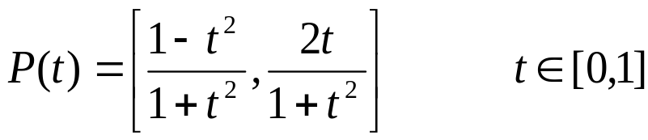
曲线曲面的表示-显式、隐式和参数
参数表示例子
（1）直线 最简单的参数曲线是直线段，端点为P₁、P₂的直线段参数方程可表示为：
P(t)=P₁+(P₂-P₁)t t∈[0, 1];
（2）圆 圆在计算机图形学中应用十分广泛，其在第一象限内的单位圆弧的非参数显式表示为：
其参数形式可表示为：

Slide 16

曲线曲面的表示-显式、隐式和参数
在曲线、曲面的表示上，参数表示比显式、隐式表示有更多的优越性，主要表现在：
（1）可以满足几何不变性的要求。
（2）有更大的自由度来控制曲线、曲面的形状。如一条二维三次曲线的显式表示为：
只有四个系数控制曲线的形状。而二维三次曲线的参数表达式为：
有8个系数可用来控制此曲线的形状。

Slide 17
曲线曲面的表示-显式、隐式和参数
（3）对非参数方程表示的曲线、曲面进行变换，必须对曲线、曲面上的每个型值点进行几何变换；而对参数表示的曲线、曲面可对其参数方程直接进行几何变换。
（4）便于处理斜率为无穷大的情形，不会因此而中断计算。
（5）参数方程中，代数、几何相关和无关的变量是完全分离的，而且对变量个数不限，从而便于用户把低维空间中曲线、曲面扩展到高维空间去。这种变量分离的特点使我们可以用数学公式处理几何分量。
（6）规格化的参数变量t∈[0, 1]，使其相应的几何分量是有界的，而不必用另外的参数去定义边界。
（7）易于用矢量和矩阵表示几何分量，简化了计算。

Slide 18
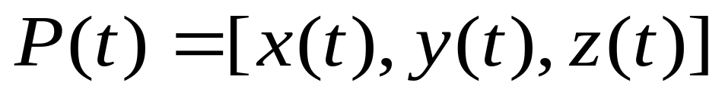
参数曲线的定义及其位置矢量、切矢量、法矢量、曲率和挠率
有一空间点A，从原点O到A点的连线表示一个矢量，此矢量称为位置矢量。
空间一点的位置矢量有三个坐标分量，而空间曲线是空间动点运动的轨迹，也就是空间矢量端点运动形成的矢端曲线，其矢量方程为：

Slide 19
内容
几何造型技术概述
参数曲线和曲面
  曲线曲面的表示
  曲线的基本概念
  拟合、逼近、插值和光顺
  连续性条件
  Bezier曲线与曲面

Slide 20
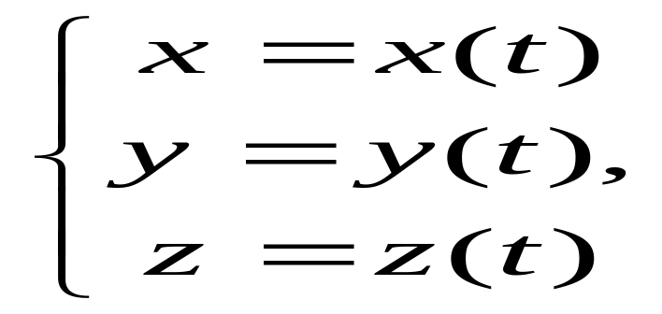
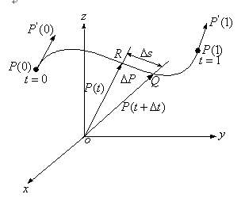
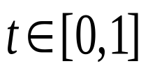
此式也称为单参数的矢函数。它的参数方程为：
参数曲线的定义及其位置矢量、切矢量、法矢量、曲率和挠率

Slide 21
规范化区间:
参数曲线的定义及其位置矢量、切矢量、法矢量、曲率和挠率
若t的区间：[a,b]，如何把它转换为[0,1]?
方法（相似性，比例不变）：
t’=(t-a)/(b-a) , 则 t’ → [0,1]

Slide 22
内容
几何造型技术概述
参数曲线和曲面
  曲线曲面的表示
  曲线的基本概念
  拟合、逼近、插值和光顺
  连续性条件
  Bezier曲线与曲面

Slide 23
拟合、逼近、插值和光顺
型值点——指通过测量或计算得到的曲线或曲面上少量描述其几何形状的数据点。
控制点——指用来控制或调整曲线曲面形状的特殊点，曲线曲面本身不一定通过控制点。

Slide 24
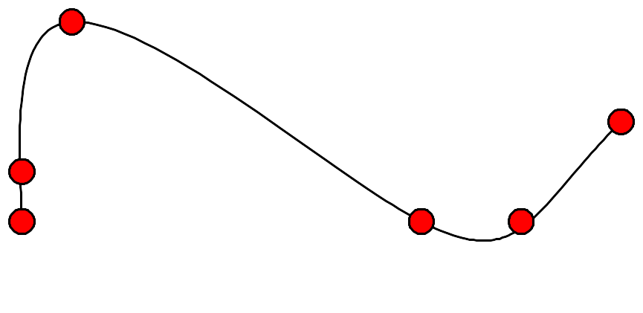
插值
给定一组有序的数据点P_{i}，i=0, 1, …, n，构造一条曲线顺序通过这些数据点，称为对这些数据点进行插值，所构造的曲线称为插值曲线。

Slide 25
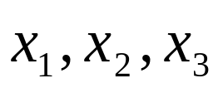
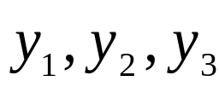





插值
  线性插值：假设给定函数f(x)在两个不同点x1和x2的值，用一个线形函数：y=ax+b，近似代替，称为的线性插值函数。
  抛物线插值:已知在三个互异点 的函数值为 ，要求构造一个函数
使抛物线 在结点 处与 在
处的值相等

Slide 26
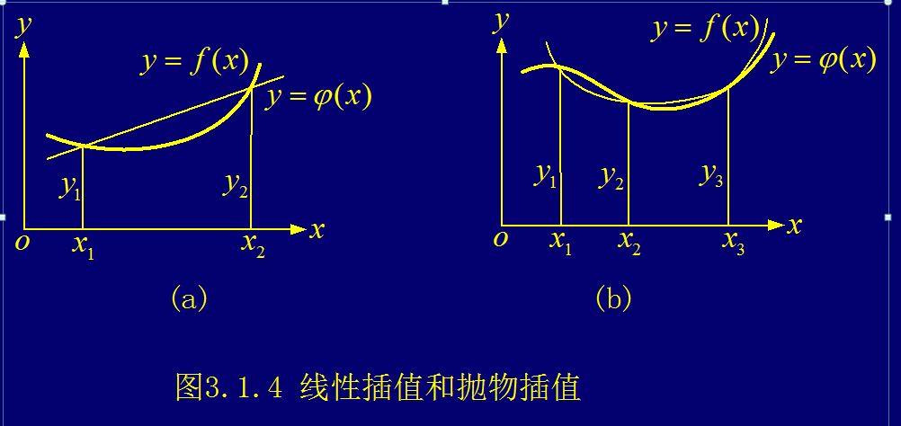
插值

Slide 27
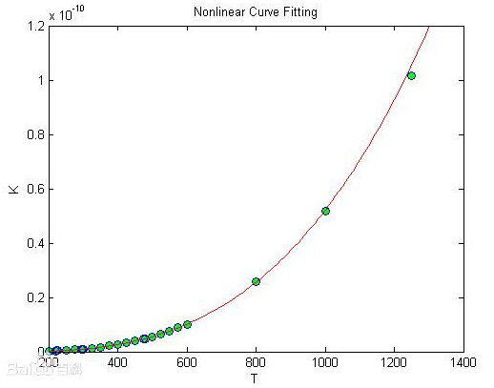
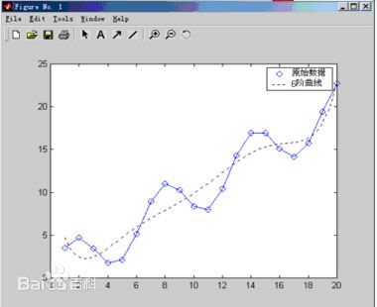
拟合
拟合：构造一条曲线使之在某种意义下最接近给定的数据点(但未必通过这些点)，所构造的曲线为拟合曲线。

Slide 28
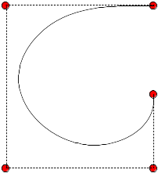
逼近
曲线曲面的逼近：当用一组控制点来指定曲线曲面的形状时，求出的形状不必通过控制点列。在计算数学中，逼近通常指用一些性质较好的函数近似表示一些性质不好的函数。

Slide 29
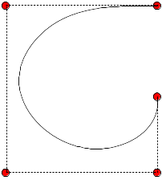
逼近
将连接有一定次序控制点的直线序列称为控制多边形或特征多边形

Slide 30
光顺
光顺(Fairing)指曲线的拐点不能太多。对平面曲线而言，相对光顺的条件是：
  a. 具有二阶几何连续性(G²)；
  b. 不存在多余拐点和奇异点；
  c. 曲率变化较小。

Slide 31
内容
几何造型技术概述
参数曲线和曲面
  曲线曲面的表示
  曲线的基本概念
  拟合、逼近、插值和光顺
  连续性

Slide 32
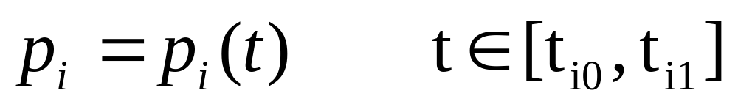
连续性---曲线间连接光滑度的度量
假定参数曲线段p_{i}以参数形式进行描述：
参数连续性
几何连续性

Slide 33
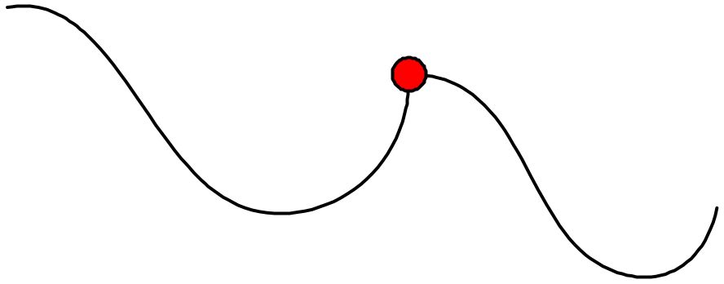
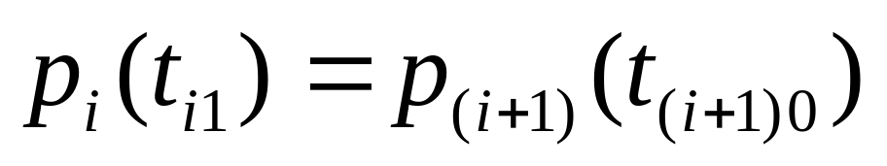
连续性---曲线间连接的光滑度的度量
1.参数连续性
0阶参数连续性，记作C⁰连续性，是指曲线的几何位置连接，即

Slide 34
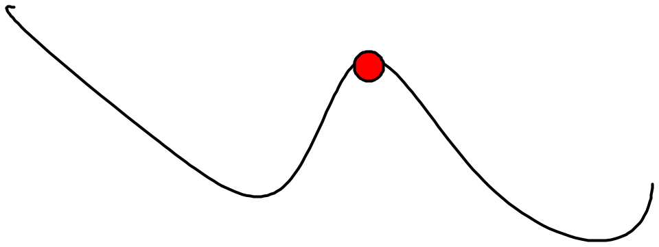
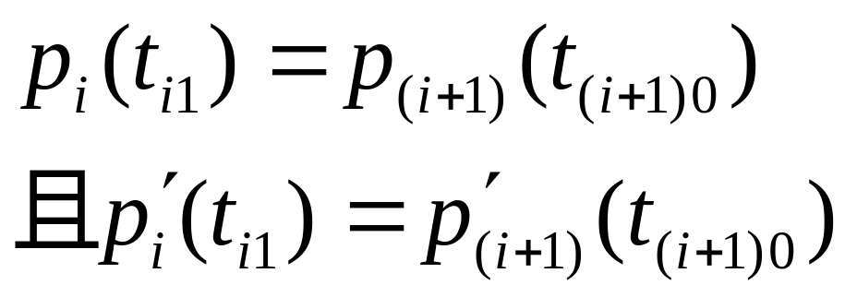
连续性---曲线间连接的光滑度的度量
1阶参数连续性
记作C¹连续性，指代表两个相邻曲线段的方程在相交点处有相同的一阶导数：

Slide 35
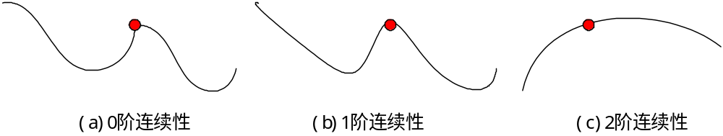
连续性---曲线间连接的光滑度的度量
2阶参数连续性，
记作C²连续性，指两个相邻曲线段的方程在相交点处具有相同的一阶和二阶导数。

Slide 36
连续性---曲线间连接的光滑度的度量
2.几何连续性(G^{n})
参数连续性C^{n}包含在几何连续性G^{n}当中；设有两条曲线P_{i}(t_{i})和P_{(i+1)}(t_{i+1}),
0阶几何连续性，记作G⁰连续性，又称为位置连续，与0阶参数连续性的定义相同，满足：
只测量两条曲线端点的位置是否相同。。

Slide 37
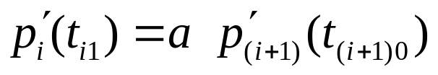
连续性---曲线间连接的光滑度的度量
1阶几何连续性，记作G¹连续性，又称为相切连续。若要求在结合处达到G1连续，就是说两条曲线在结合处在满足G0 连续的条件下，并有公共的切矢量 (a为大于0的常数）
测量两条曲线相接端点的位置及方向，曲线的方向是由曲线端点的前两个控制点决定，两条曲线相接点的前两个控制点 ( 共四个控制点 ) 位于同一直线时称为相切连续 (G1)。

Slide 38
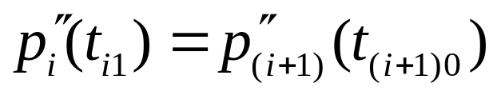
连续性---曲线间连接的光滑度的度量
2阶几何连续性，记作G²连续性，又称为曲率连续。若两曲线在连接处已有G⁰,G¹ 连续性且曲率的大小不相等但方向相等，即有：
测量两条曲线的端点位置、方向及曲率半径是否相同。两条曲线相接端点的曲率半径一样时称为曲率连续 (G2)，曲率连续并无法以控制点的位置来判断。

Slide 39
内容
几何造型技术概述
参数曲线和曲面
  曲线曲面的表示
  曲线的基本概念
  拟合、逼近、插值和光顺
  连续性

